Slide 1
Geschafft!
Sie haben diesen Block erfolgreich abgeschlossen.
Machen Sie gerne eine kurze Pause.
Drücken Sie “M”, um mit dem nächsten Block zu beginnen.
Weiter mit “M”

Slide 2
Willkommen!
Vielen Dank für Ihre Teilnahme an dieser Studie!
Dieser Teil des Experiments wird ca. 10 Minuten dauern.
Klicken Sie „M“, um fortzufahren.
Weiter mit “M”

Slide 3
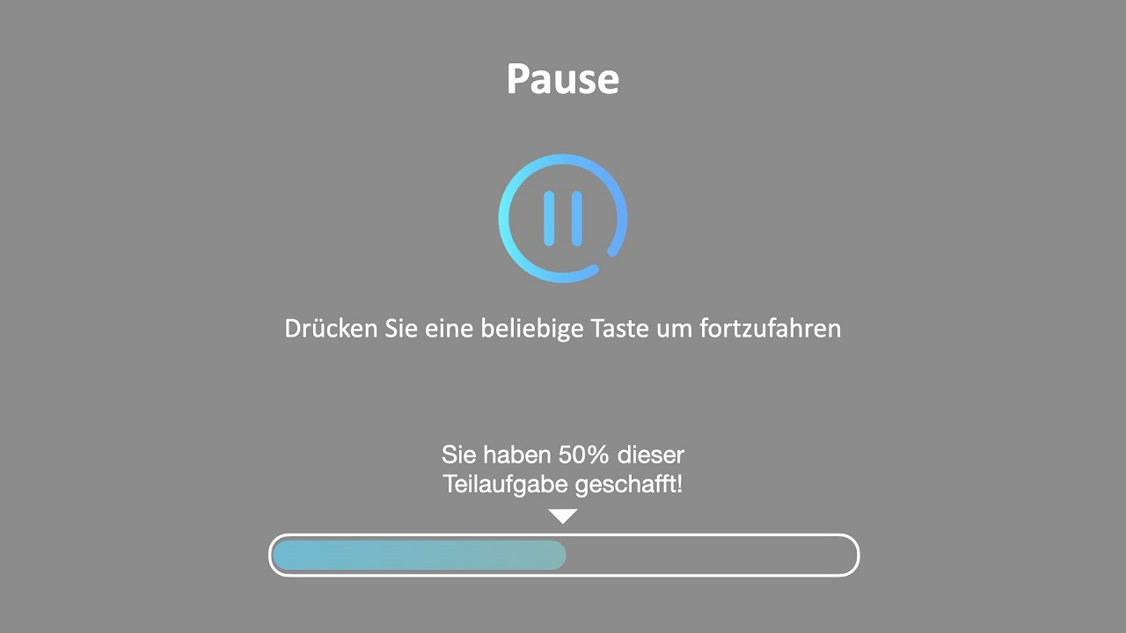

Slide 4
Sie werden eine Reihe von Buchstaben / Bildern in der Mitte des Bildschirms sehen. Manche dieser Buchstaben sind ein “O” und manche ein “X”. Zählen Sie, wie häufig “X” aufgetreten ist.
Drücken Sie “M” um zu üben.
O
O
X
O
Wie oft ist “X” aufgetreten?
X
2
Weiter mit “M”

Slide 5
Übung geschafft!
Sie haben die Übungsaufgaben erfolgreich abgeschlossen. Drücken Sie “R”, um nochmal zu üben.
Starten Sie die Aufgabe mit “M”.
Starten mit “M”

Slide 6
Sie werden eine Reihe von Buchstaben / Bildern in der Mitte des Bildschirms sehen. Manche dieser Buchstaben sind ein “O” und manche ein “X”. Zählen Sie weiterhin die Anzahl von “X”.
Drücken Sie die linke Taste “C”, wenn ein “X” auftritt und die rechte Taste “M”, wenn ein “O” auftritt. Arbeiten Sie so schnell und genau wie möglich.
“O” -> rechts
“O” -> rechts
“X” -> links
O
“O” -> rechts
O
“X” -> links
X
O
Wie oft ist “X” aufgetreten?
X
2
Weiter mit “M”

Slide 7
Sie werden eine Reihe von Buchstaben / Bildern in der Mitte des Bildschirms sehen. Manche dieser Buchstaben sind ein “O” und manche ein “X”. Zählen Sie weiterhin die Anzahl von “X”.
Drücken Sie die rechte Taste “M”, wenn ein “X” auftritt und die linke Taste “C”, wenn ein “O” auftritt. Arbeiten Sie so schnell und genau wie möglich.
“O” -> links
“O” -> links
“X” -> rechts
O
“O” -> links
O
“X” -> rechts
X
O
Wie oft ist “X” aufgetreten?
X
2
Weiter mit “M”

